Slide 1

«Современные подходы к трудовому воспитанию в ДОО»
Подготовила: Соколова О.А.
Орск 2022г.

Slide 2
«Труд - это могучий воспитатель в педагогической системе воспитания».
А.С.Макаренко

Slide 3
Трудовая деятельность в ДОУ в свете ФГОС
Задачи по формированию позитивных установок к различным видам труда и творчества у детей дошкольного возраста отражены в Федеральных государственных образовательных стандартах дошкольного образования в области «Социально-коммуникативное развитие».
В п. 3.1 ФГОС ДО определены требования к условиям реализации основной образовательной программы дошкольного образования. Для успешного решения задач, предусмотренных программой по формированию у детей дошкольного возраста позитивных установок к различным видам труда и творчества, первостепенное значение имеет создание необходимых условий. Только при хорошей организации ребенок испытывает радость от труда.

Slide 4
В соответствии с ФГОС трудовое воспитание - одно из важных направлений в работе дошкольных учреждений, главной целью которого является формирование положительного отношения к труду через решение следующих задач:
формирование позитивных установок к различным видам труда и творчества;
воспитание ценностного отношения к собственному труду, труду других людей и его результатам; воспитание личности ребенка в аспекте труда и творчества.
развитие творческой инициативы, способности самостоятельно себя реализовать в различных видах труда и творчества.

Slide 5
Принципы воспитания у детей позитивного отношения к труду
Поддержка инициативы детей в различных видах деятельности;
Содействие и сотрудничество детей и взрослых, признание ребенка полноценным участником образовательных отношений ;
Построение образовательной деятельности на основе индивидуальных особенностей каждого ребенка….
Полноценное проживание ребенком всех этапов детства, обогащения (амплификация) детского развития;
Формирование познавательных интересов и познавательных действий ребенка в различных видах деятельности;
Возрастная адекватность дошкольного образования (соответствие условий, требований, методов возрасту и особенностям развития);
Принцип развивающего образования (системности и последовательности);
Принцип новизны (использование новейших информационных технологий);
Принцип интеграции (взаимопроникновение разделов программы и видов деятельности друг в друга, взаимное совмещение различных задач и образовательных технологий).

Slide 6
Условия организации труда детей
Создание эмоционально-положительной обстановки в процессе труда
Систематическое включение каждого ребенка в труд на правах партнера
Подбор оборудования для труда
Создание мотивации трудовой деятельности
Демонстрация заинтересованности педагога
Поощрения в процессе и по результатам труда
Создание в группе трудовой атмосферы, постоянной занятости, стремление к полезным делам
Учет нагрузки, состояния здоровья , интересов, способностей ребенка

Slide 7
Аспекты руководства трудовой деятельности
Общественная значимость труда
Соблюдение норм нагрузки
Создание благоприятной психологической атмосферы
Постепенное расширение самостоятельной деятельности
Трудовая деятельность должна соответствовать возрасту ребенка
Качественное выполнение трудовых действий

Slide 8
Компоненты трудовой деятельности
Мотив
Цель
Трудовые действия
Результат
Планирование

Slide 9
Успешное выполнение задач трудового воспитания предусматривает ряд условий:
1. Наличие соответствующего оборудования для всех видов труда, удовлетворяющего следующим требованиям: функциональность, т. е. прочность и удобство для выполнения тех или иных операций, безопасность при использовании, соответствие по весу и размерам возможностям детей, внешняя привлекательность и гигиеничность.
2. Хранение оборудования для разных видов труда в обусловленном месте в установленном порядке, свободный доступ для самостоятельного использования его детьми, поддержание постоянного порядка.
3. Повседневность труда и постоянство участия в нем всех детей, ведение учета участия каждого ребенка в различных видах и формах труда, уровня развития его трудовой деятельности.
4. Посильность труда, т. е. такая нагрузка, с которой дети справляются, затрачивая достаточное усилие, но не переутомляясь. Необходимо иметь в виду как физические, так и психические нагрузки.

Slide 10
Виды труда в ДОУ
Самообслуживание
Хозяйственно-бытовой труд
Труд в природе
Ручной труд

Slide 11
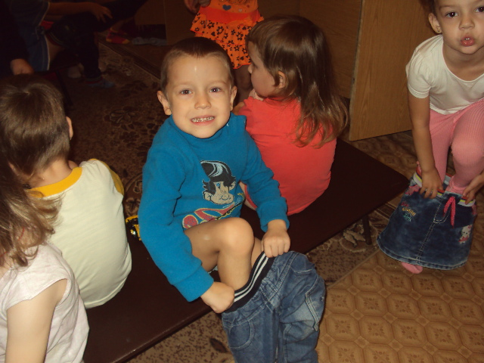
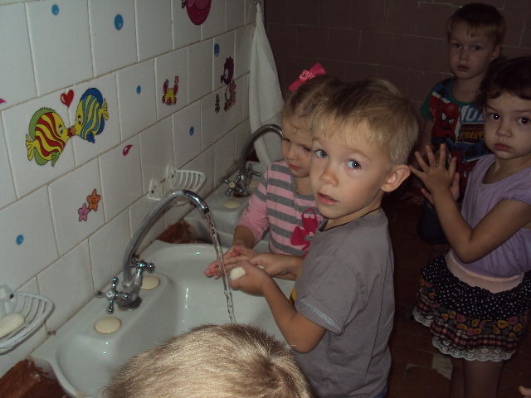
Самообслуживание - это труд ребенка, направленный на обслуживание самого себя (одевание, раздевание, прием пищи, уборка постели, игрушек, подготовка рабочего места, санитарно гигиенические процедуры и т.д.)

Slide 12
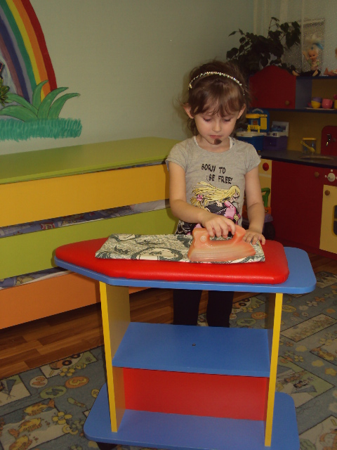
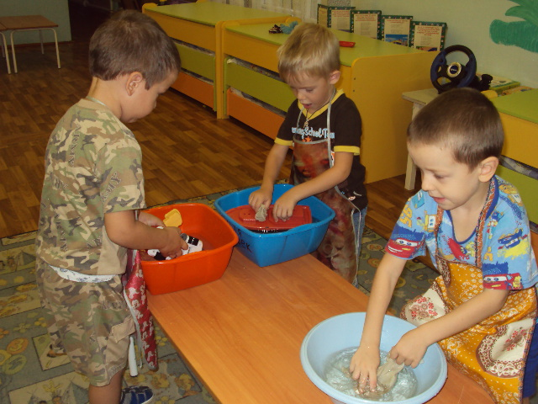
Хозяйственно-бытовой труд направлен на обслуживание коллектива, поддержание чистоты и порядка в помещении и участке, помощь взрослым в организации режимных моментов.

Slide 13
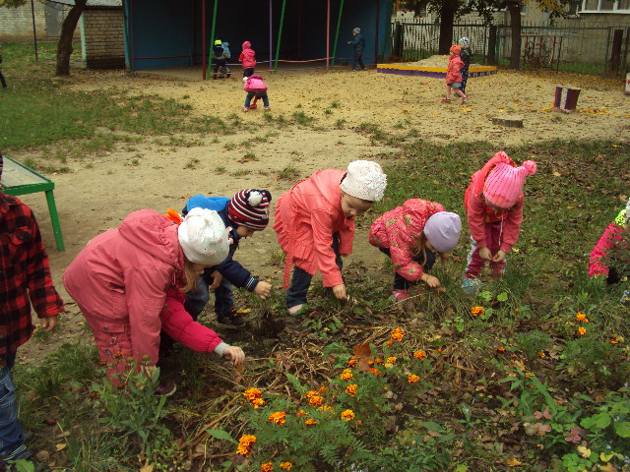
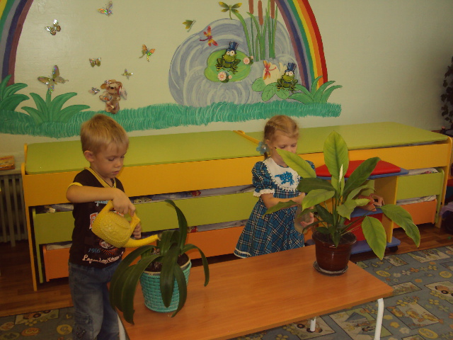
Труд в природе - уход за растениями, обитателями аквариума и животными, выращивание овощей на огороде и растений в уголке природы, цветнике, участка.

Slide 14
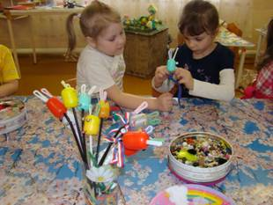
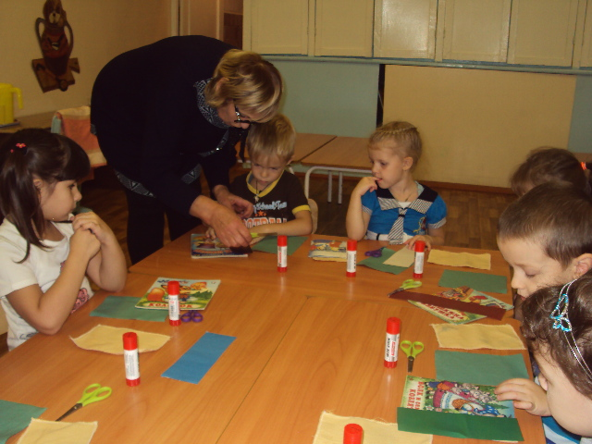
Ручной труд - направлен на удовлетворение эстетических потребностей человека, развивает конструктивные и творческие способности детей.

Slide 15
Трудовая деятельность дошкольников может реализовываться на основе потенциала развивающей предметно-пространственной среды ДОУ с соответствующим наполнением. При наполнении развивающей среды крайне важно правильно определить педагогическую ценность игрушек и игровых материалов.

Slide 16
Спасибо за внимание

